Slide 1
状态空间的各种搜索
第五章习题

Slide 2
本次内容
深度优先搜索(DFS)
广度优先搜索(BFS)

Slide 3
DFS
一般用于求解最优解与可行解
核心思想：不断尝试与后悔（回溯）
每次尝试，都缩小问题的规模
只关心当前的问题规模，设想更小规模的问题已经可以解决
有终止状态

Slide 4
Sicily1152&1153 马周游
国际象棋盘上有一只马
问能否不重复走遍所有格子
最后回到原点
马走日字

Slide 5
Sicily1152&1153 马周游
DFS（回溯）
  移动方法表示：两个增量数组
  dx[]={-2,-2,-1,-1, 1, 1, 2, 2}
  dy[]={-1, 1,-2, 2,-2, 2,-1, 1}
  标记已经走过的点，不可再重复

Slide 6
Sicily1152&1153 马周游
优化：由于是求可行解，特别要注意搜索顺序
  用一个数组con[x][y]表示与(x,y)相邻但未标记的格的数目，搜索时先搜con值小的

Slide 7
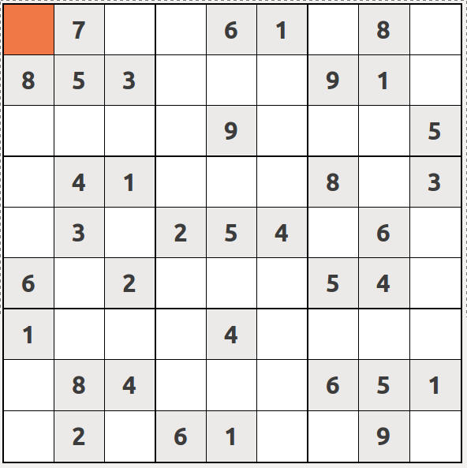
Sicily1317 数独
9*9的格子；
每个格子填1-9；
每行、每列都包括这9个数；
将这9*9的格子分成9个3*3的格子；
每个3*3的格子也包括这9个数；
给定一个填了部分数字的初始状态，求共有多少组解，若只有一组则输出解方案。

Slide 8
Sicily1317 数独
解题思路：
  关键：确定搜索顺序
    建立搜索顺序队列
    从可填数最少的格子开始搜
    如何维护队列
  快速可行性判断
    位运算
    如何更新维护

Slide 9
Sicily1317 数独
更进一步改进：
  如何选择搜索对象？
  除了可以使用每一个格子作为搜索对象，还可以考虑使用整行、整列或整个九宫格作为搜索对象。使用不同的搜索对象能得到不同的剪枝
  使用推导代替搜索
  在搜索的后期，大量格子可以通过推导得出
  组合计算
    考虑极端情况：初始布局所有格子都是空的
    常见情况：空白格子被分成独立的部分

Slide 10
本次内容
深度优先搜索(DFS)
广度优先搜索(BFS)

Slide 11
BFS
一般求解步数最少的解
核心思想：将当前可行的步骤全部罗列出来

Slide 12
Sicily1215 脱离地牢
m*n的迷宫，最大20*20
有三种地形：通路、岩石和熔浆
男主角和女主角分别在不同的地方
男主角每次能向四个方向中的某个方向走一步
男主角向某个方向走一步时，女主角会同时被吸引向指定的另外一个方向走一步
男主角不能走在岩石和熔浆上，如果女主角被吸引撞到岩石上则不动，如果是熔浆上则香消玉殒
最少多少步他们能相遇，超过255步则输出Impossible

Slide 13
Sicily1215 脱离地牢
BFS
计算状态总数
地图不变，状态只跟两人的位置有关
因此总数为 20*20 * 20*20 = 160000
每个状态的转移复杂度：4（4个方向）
BFS+Hash

Slide 14
Sicily 1150 1151 1515 魔板
魔板是2行4列的方格，八格分别标为1-8
初始状态为
1 2 3 4
8 7 6 5
有三种操作：
  上下两行互换
  每行循环右移一格
  中间四块顺时针转一格
给定一个终止状态，求最小操作数及方案

Slide 15
Sicily 1150 1151 1515 魔板
解题思路
对模板进行状态搜索
由一种状态可以转移到另外三种状态，搜索树为一棵三叉树
在这棵三叉树上搜索，目的是求出最优解

Slide 16
Sicily 1150 1151 1515 魔板
算法一：盲目DFS
  对这棵三叉树进行DFS
  若想求得最优解，需要遍历整棵树
  需要进行重复扩展
优化：
  若已找到一个可行解，可剪去大于等于这个深度的所有子树

Slide 17
Sicily 1150 1151 1515 魔板
算法二：最少步数->BFS
  对这棵三叉树进行BFS
  第一个可行解即是最优解

Slide 18
Sicily 1150 1151 1515 魔板
算法三：DFS/BFS + 判重
  可将一个魔板的状态编码，用8!以内的整数表示一个状态
  可用8!的数组判重
  不管DFS还是BFS，最多搜8!=40320个状态

Slide 19
Sicily 1150 1151 1515 魔板
算法四：双向BFS
  从起点和终点出发，各自进行BFS搜索
  一旦两颗BFS搜索树出现相同结点，搜索完成
  大大减少扩展的结点数

Slide 20
搜索问题的优化
找合适的搜索对象
定下合适的搜索顺序
缩小问题的状态空间
可行性剪枝
最优性剪枝
预处理
利用搜索过程中的中间解
进行解变换
寻找问题的隐性条件
问题分治

Slide 21
没有啦
感谢大家
联系方式：
  大兵: tigersoldi@gmail.com（不负责任的家伙）
  肥恒: hoveychen@gmail.com（尽量骚扰这一只）
  BBS ACM版（讨论问题好去处）

